Slide 1
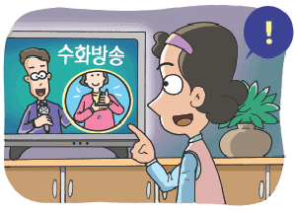
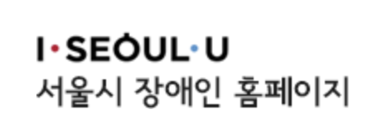

정보접근 및 의사소통에 대한 차별금지(법 제20조, 제21조)
공공기관 등이 생산·배포하는 웹사이트 및 간행물 등에 대한 장애인 접근성을 보장해야 합니다. 특히 방송업자는 폐쇄자막, 수화방송, 화면해설 등 장애인 시청편의 서비스를 제공해야 합니다.
Notes:
우리나라는 장애인차별금지법 20, 21조를 통해 장애인의 정보 접근성을 보장하고자 하는 제도를 갖추고 있습니다.
그러나 이 제도는 발전되는 정보화의 속도를 따라가지 못해 '신정보격차'가 초래돼도 해결하지 못하는 법이 돼가고 있습니다.

Slide 2
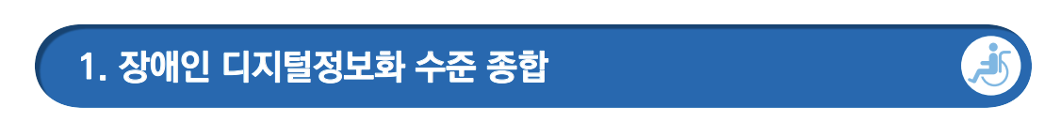
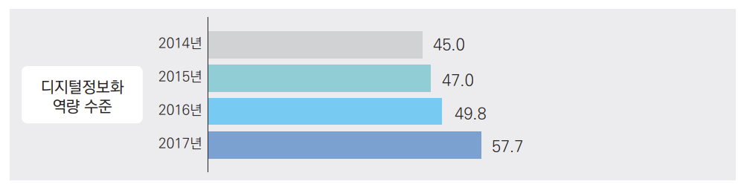
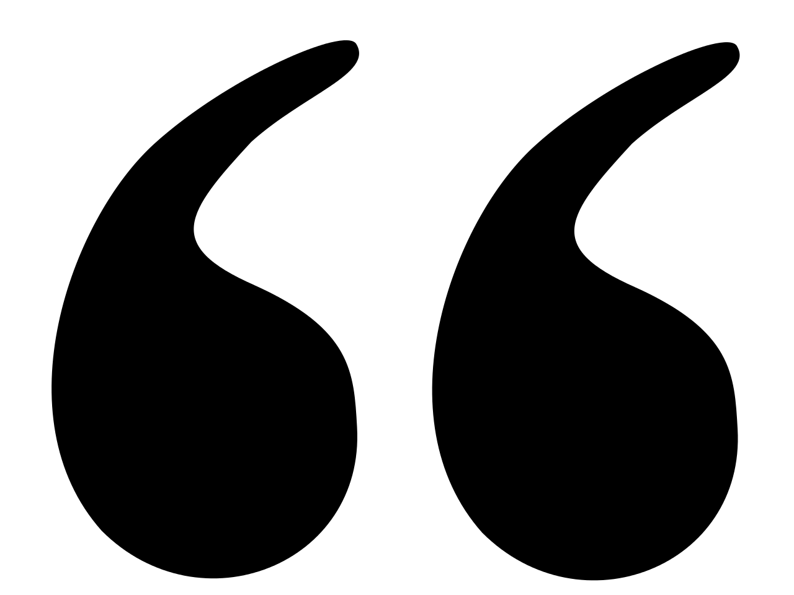
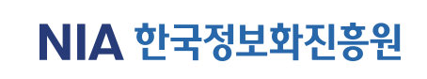
'2017 디지털정보격차 실태조사'결과에 따르면
장애인 정보화 역량은 비장애인의 절반 수준
Notes:
한국정보화진흥원이 조사한 '2017 디지털정보격차 실태조사'결과에 따르면 장애인 정보화 역량은 비장애인의 절반 수준으로 나타났습니다.
특히 청각장애인은 어떤 장애 유형보다도 정보 습득이 어렵습니다. 시각장애인을 위해서는 다양한 솔루션이 나와 있지만 청각장애인을 위한 수어 영상 자료의 제작과 배포 체계는 여전히 미흡한 상황입니다.
그러면 청각장애인이 정보 습득 시 어떤 어려움을 겪는 지 간접적으로 체험해보겠습니다.

Slide 3
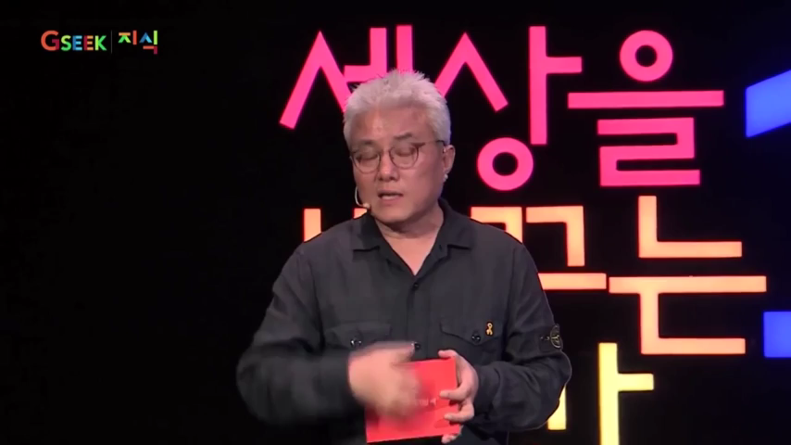
Notes:
*너무 천천히 말고 사알짝 속도감 있게 말해주세용
(5초 지나고)
어떠신가요? 강의자의 말을 잘 알아들으실 수 있나요?
(한템포 쉬고)
그럼 자막을 더해보겠습니다
(12초부터 영어자막)
(16초부터)이번엔 어떠신가요?
(반템포쉬고)
여기서 왜 영어자막을 보는 것이 청각장애인의 기분을 체험해보는 것일까요?
선천적으로 청각 장애를 가진 사람은 수화가 모국어입니다. 따라서 한국어 자막이 마치 외국어 처럼 느껴진다고 합니다.
(26초부터 소리들림)
(33부터)
->이처럼 청인에게 한국어가 자연스럽듯이 청각장애인들에겐 수화가 가장 익숙한 언어입니다.

Slide 4
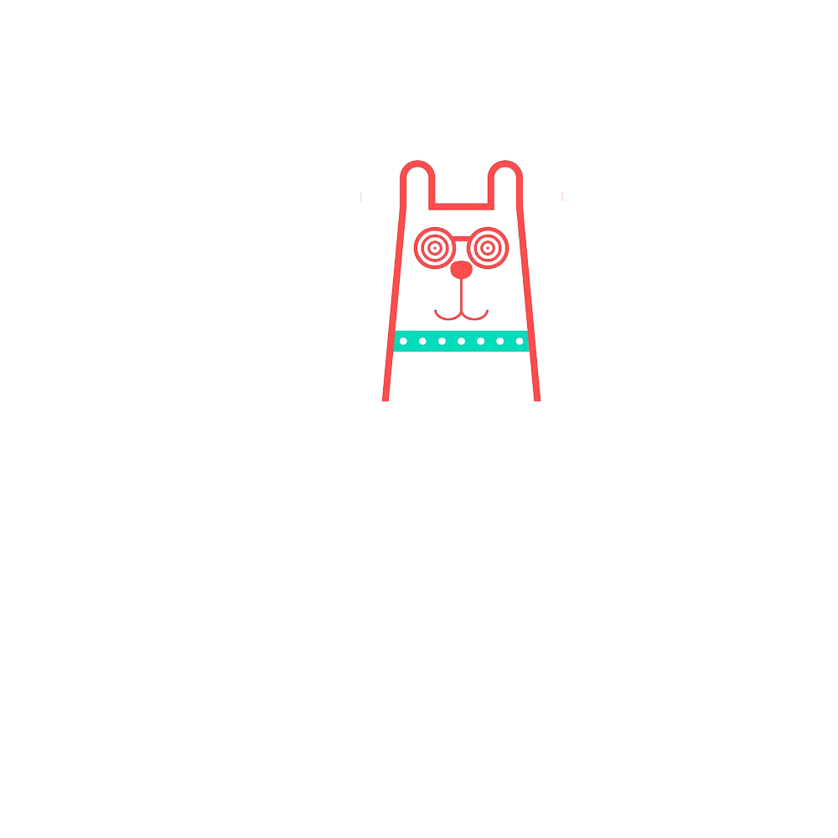
Problem
1
수화 제공 영상 컨텐츠의 부족
2
청각장애인들의 미디어 접근 장벽
3
청인들과의 정보 격차 발생
Notes:
하지만 수화를 제공하는 영상 컨텐츠가 부족하여
청각장애인들의 미디어 접근 장벽이 형성되고,
따라서 청인들과의 정보 격차가 발생하게 됩니다.
이는 경제적 사회적 불균형의 원인으로 대두되고 있습니다.

Slide 5
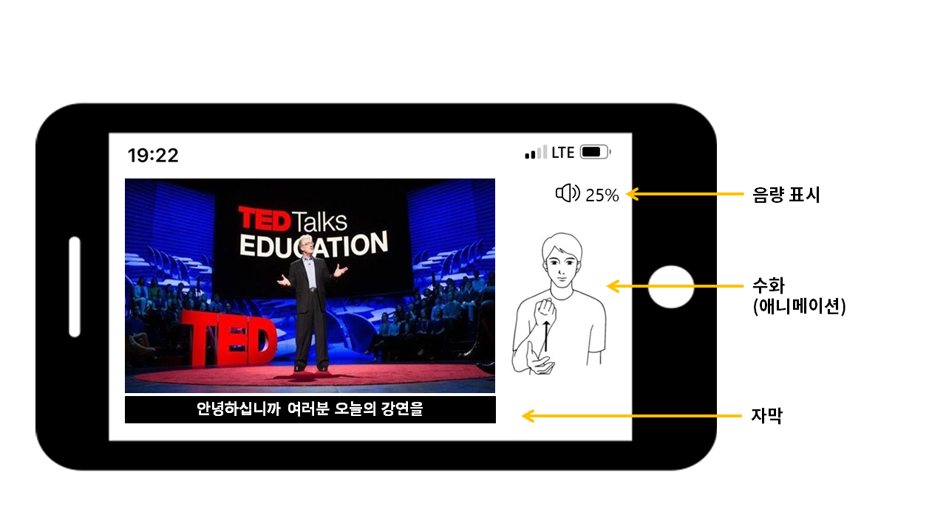
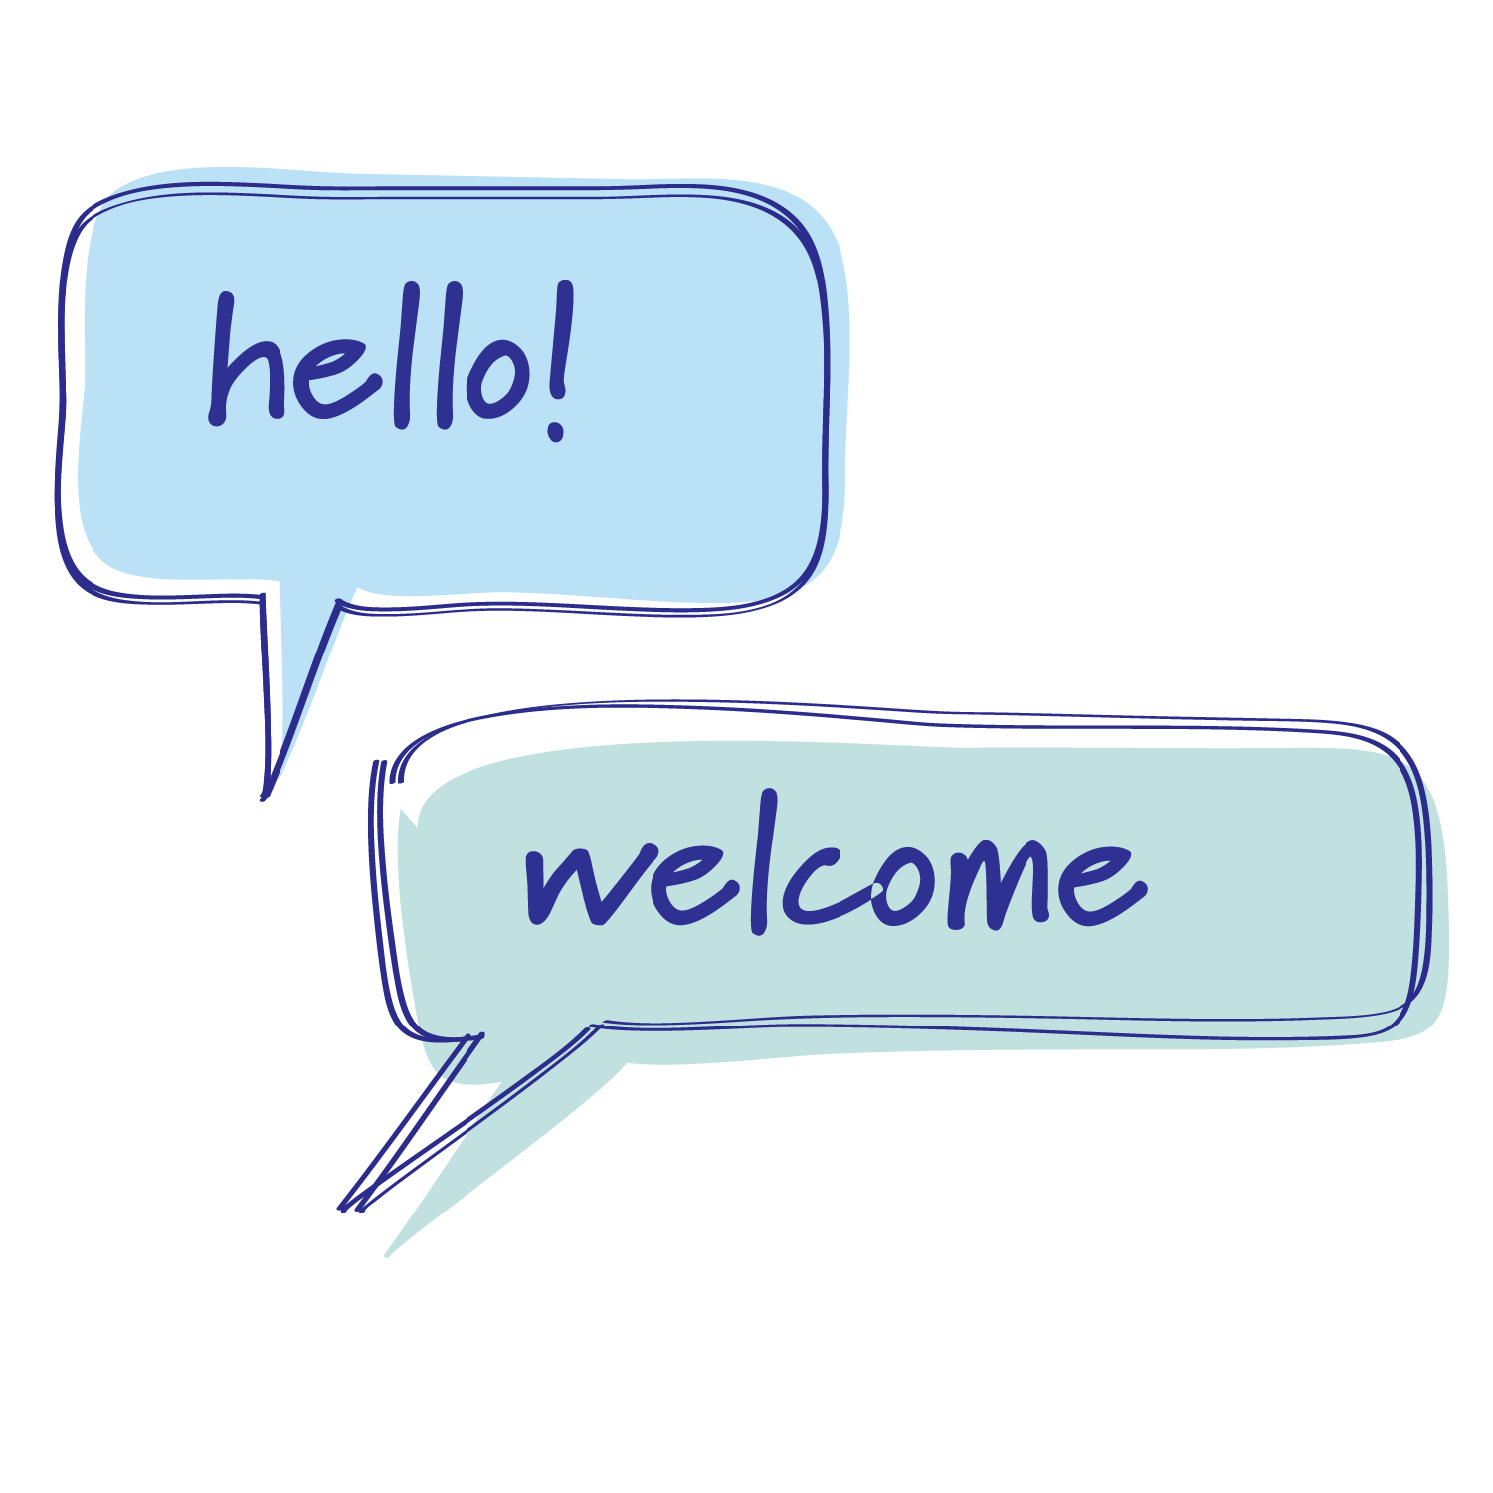


Solution
Notes:
따라서 저희가 제공할 솔루션은 기존의 영상에 자막과 수화를 제공하는 플레이어 앱입니다.

Slide 6
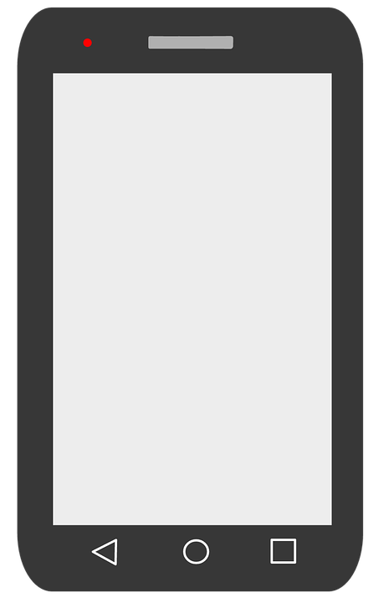


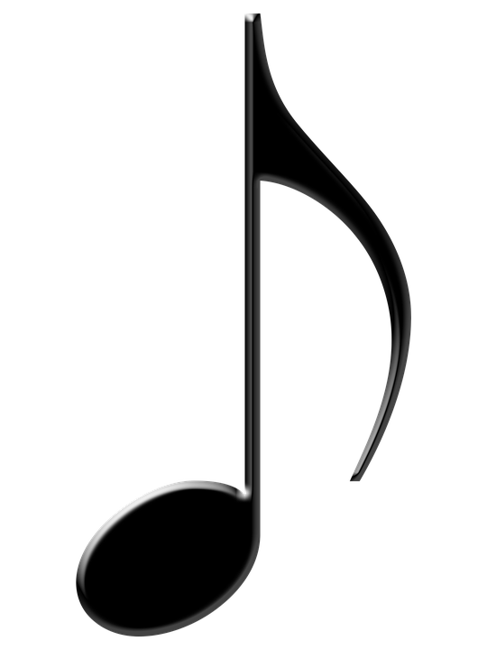
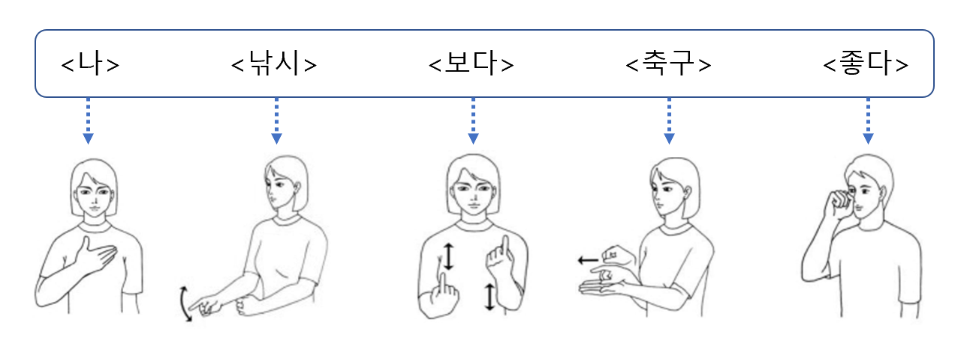
Scenario
우리 이번 주말에 놀러가자.
그래! 낚시하러 갈래?
낚시
보다
축구
가
더
좋다.
낚시보다
축구가
더
좋다.
Notes:
저희의 예상 시나리오입니다.
영상의 음성을 추출하여 텍스트로 변환합니다.
변환된 텍스트의 형태소를 분석한 뒤 수화 문법에 맞도록 불필요한 품사를 제거하고 분류하는 과정을 거칩니다.
이후 해당 단어의 수화 애니메이션과 매핑시켜 줍니다.

Slide 7
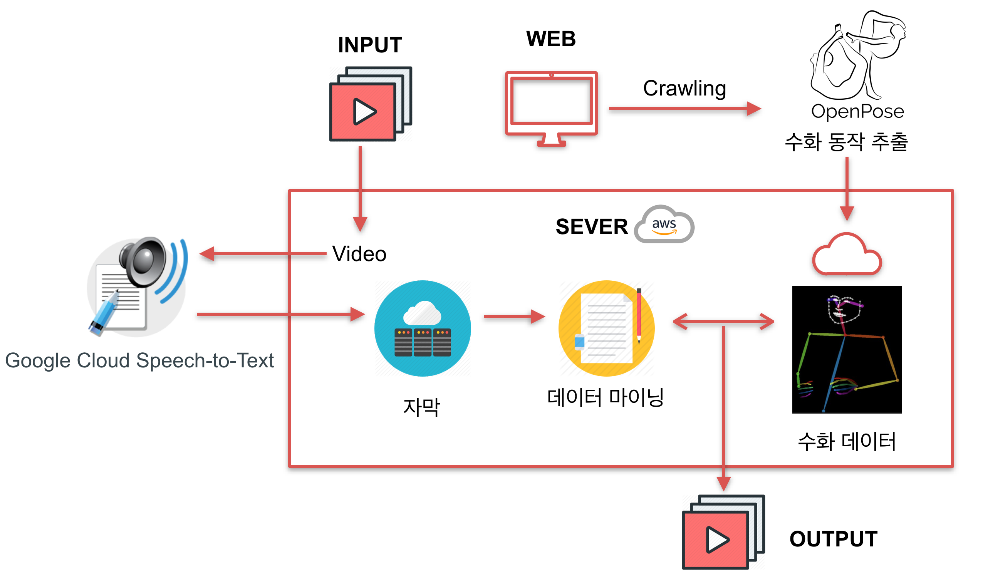

System architecture
Notes:
저희의 시스템 구조입니다.
사용자가 원하는 영상파일을 저장합니다.
input 데이터는 서버에 전송되어 음성데이터를 추출하고 클라우드에 저장됩니다.
추출된 텍스트를 데이터 마이닝을 통해 분류하고 미리 추출한 수화 데이터와 매칭시킵니다.

Slide 8



핵심기술
동작 추출
Notes:
다음은 핵심기술입니다.
Openpose는 CMU(Carnegie Mellon University)에서 개발한 신체 추적 시스템으로, 사람의 머리, 몸통, 팔다리 뿐만 아니라 얼굴과 손가락도 추적이 가능합니다.
저희는 오픈포즈를 활용하여 동영상 형태의 수어 동작을 추적하고, 이를 수화 데이터로 만들 예정입니다.

Slide 9
핵심기술
음성 인식
Notes:
두번째 기술은 음성인식입니다.
음성인식이란 컴퓨터가 마이크와 같은 소리 센서를 통해 얻은 음향학적 신호(acoustic speech signal)를 단어나 문장으로 변환시키는 기술을 말합니다.
저희는 구글 STT API를 사용하며 영상의 음성을 텍스트로 변환합니다.

Slide 10
핵심기술
형태소 분석
Notes:
마지막으로 텍스트 마이닝 입니다.
텍스트 마이닝은 언어학, 통계학, 기계 학습을 기반으로 한 자연언어 처리 기술을 활용하여 반정형/비정형 텍스트 데이터를 정형화하고, 특징을 추출하는 기술입니다.
자연언어 처리 기술인 텍스트 마이닝을 통해 텍스트 데이터를 수화 문법에 맞게 정형화시키고 특징을 추출합니다.

Slide 11
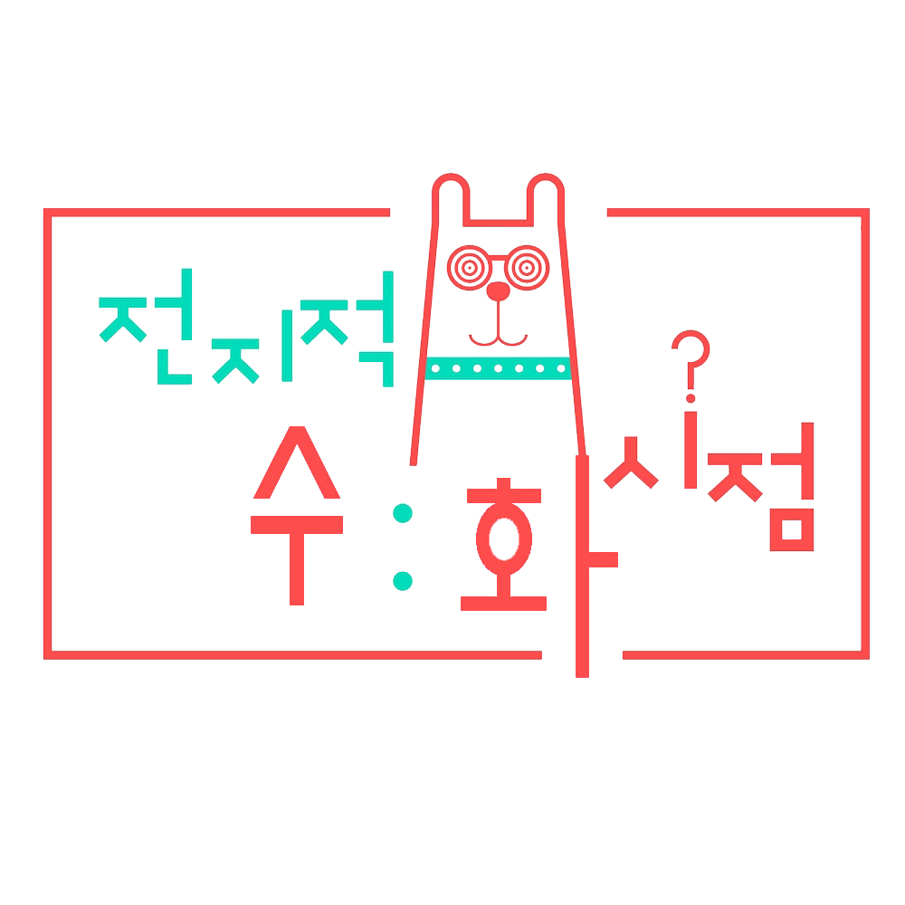
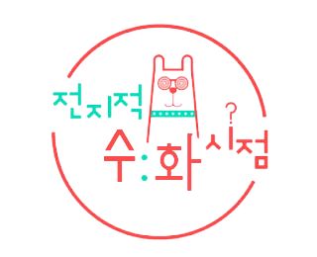
Thank you Q & A
윤지은 정창회 이희지 배진영 축이림
Notes:
이상으로 발표를 마치겠습니다 감사합니다

